Slide 1



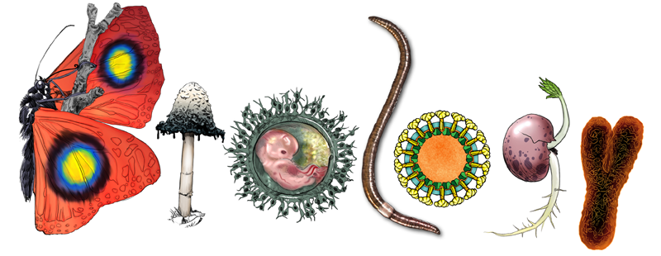


تدريبات تحصيلي مادة أحياء2-1
( الفصل 4)
أ / أسماء الباحسين

Slide 2
من مميزات الثدييات ........
الشعر و الغدد اللبنية
متغيرة درجة الحرارة
القب ثلاثي الحجرات
التنفس عبر الجلد

Slide 3
أي المواد التالية يعد المكون الأساسي لشعر و أظافر الثدييات ؟
الكرياتين
الكيراتين
الكالسيتونين
الثيروكسين

Slide 4
قام فيصل بتشريح بقايا جثة حيوان اكتشفه في جزيرة نائية فلاحظ امتلاكه لعضله الحجاب الحاجز , من الممكن أن يكون هذا الحيوان ............
سلحفاةً
صقراً
ذئباً
علجوماً

Slide 5
أي الحيوانات التالية ثديي بائض ؟
الأبوسوم
منقار البط
الحوت
الكنغر

Slide 6
مخلوقات تحصل على حرارة أجسامها من البيئة الخارجية
متعادلة درجة الحرارة
ثابتة درجة الحرارة
متغيرة درجة الحرارة
متوازنة درجة الحرارة

Slide 7
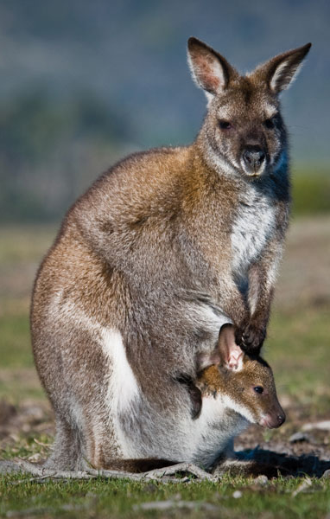
إلى أي المجموعات ينتمي المخلوق في الشكل المجاور ؟
الرئيسيات
الثدييات الكيسية
الثدييات الأولية
الدرداوات

Slide 8
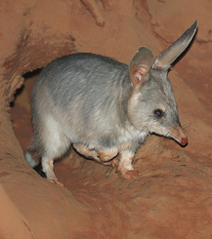
إلى أي المجموعات ينتمي المخلوق في الشكل المجاور ؟
الرئيسيات
الثدييات الكيسية
الثدييات الأولية
الدرداوات

Slide 9
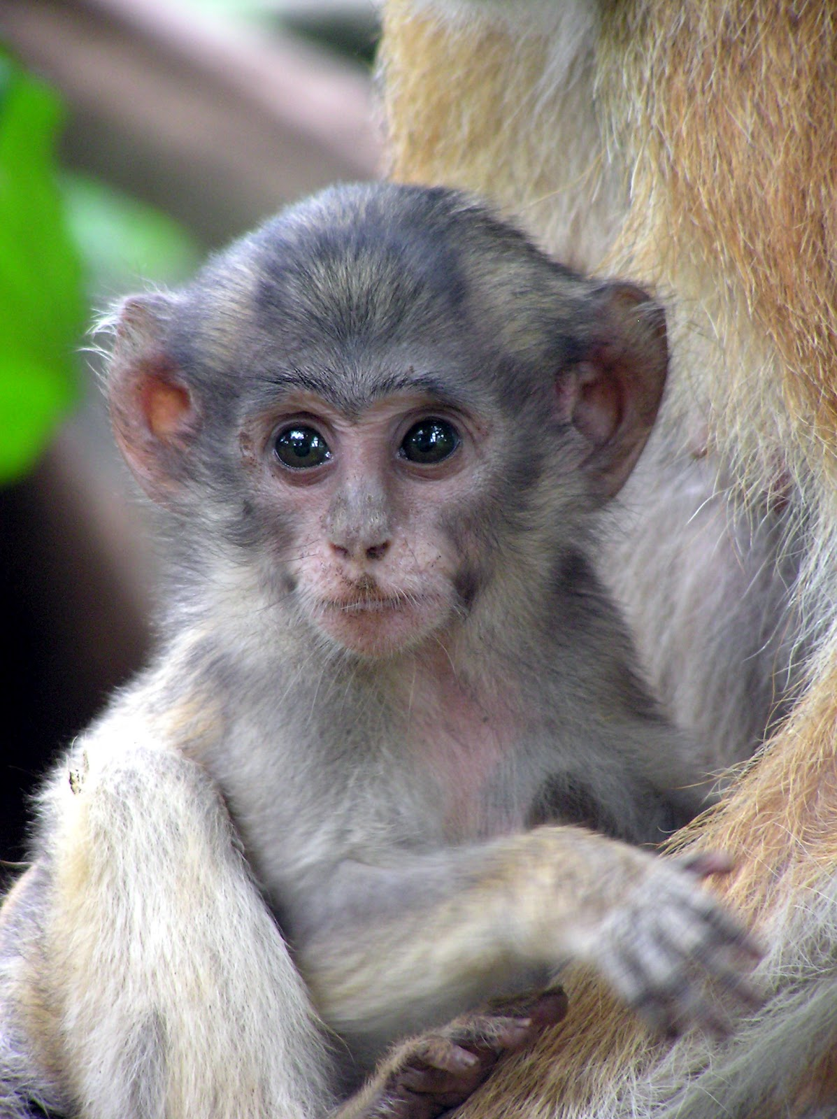
إلى أي المجموعات ينتمي المخلوق في الشكل المجاور ؟
الثدييات الكيسية
الرئيسيات
الثدييات الأولية
الدرداوات

Slide 10
أي التالي يتكاثر بالولادة ؟
الضفدع
منقار البط
الدلفين
البطريق

Slide 11
الخفاش ينتمي إلى طائفة .......
الطيور
الثدييات
الزواحف
الفئران

Slide 12
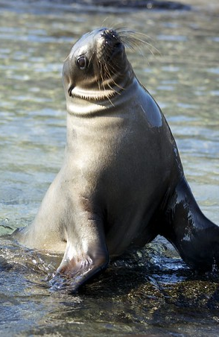
عجل البحر ينتمي إلى رتبة .....
الخيلانيات
الرئيسيات
الدرداوات
الخرطوميات

Slide 13
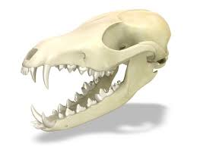
عندما وجد أحد الأشخاص جمجمة مشابهة للشكل المجاور , يتوقع أن يكون هذا المخلوق إلى :
حصان
بقرة
ثعلب
ماعز

Slide 14

إدارة التعليم بشقراء
متوسطة و ثانوية الداهنة
انتهت الأسئلة .. مع تمنياتي للجميع بالتوفيق
أ / أسماء الباحسين

